Slide 1
Линейная регрессия
Чайников Константин
30.10.21

Slide 2
План занятия
Задачи линейной регрессии
Критерии качества
Подготовка признаков
Как обучается
Проблема переобучения и недообучения
Кроссвалидация
Настройка сложности
Регуляризация
Интерпретация линейной модели
Практика
1/19

Slide 3
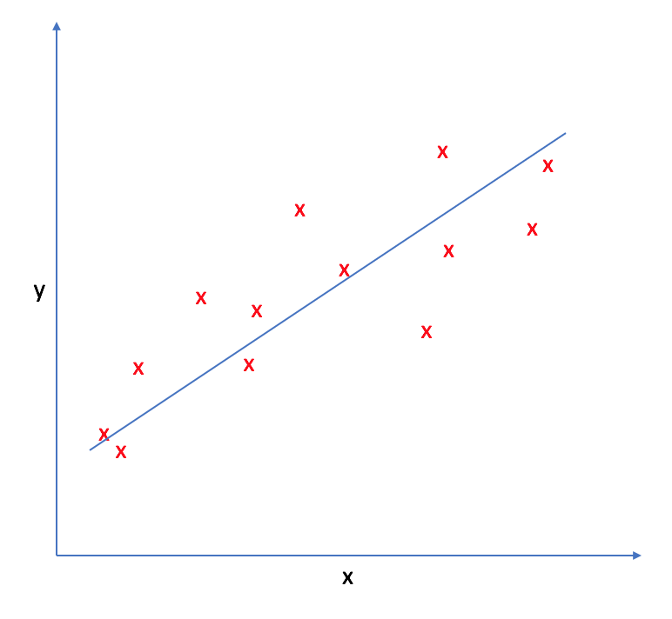
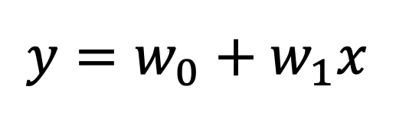
Задачи линейной регресси
$$y=w_{0}+w_{1}x$$
2/19

Slide 4
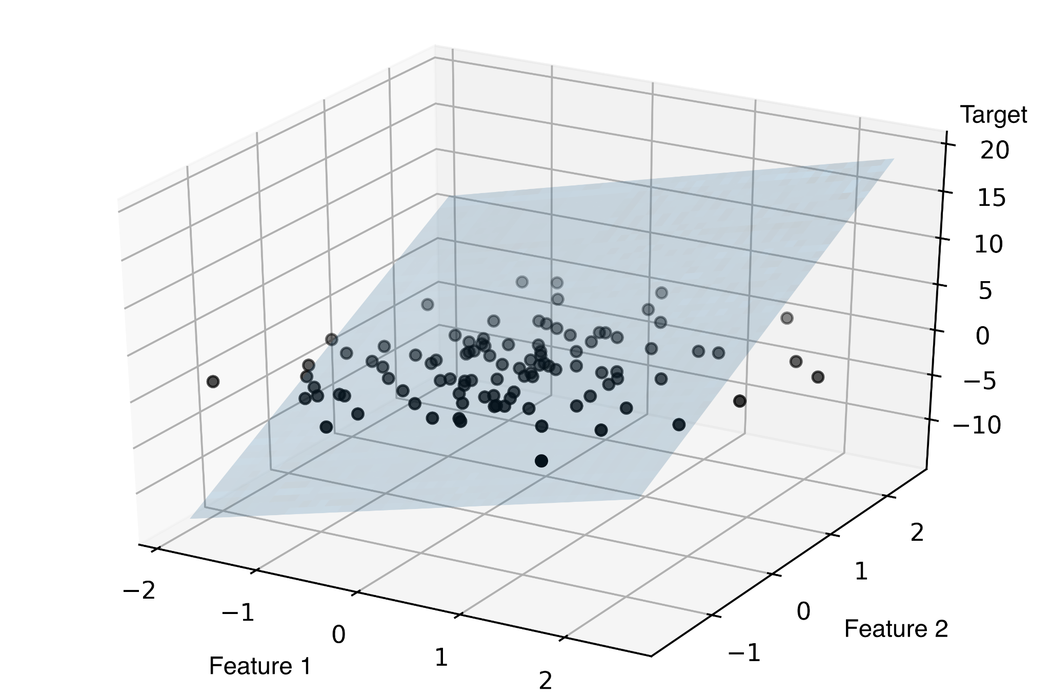
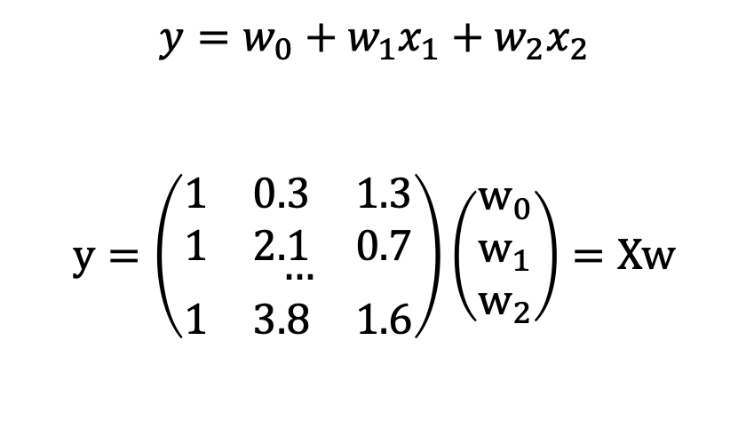
Задачи линейной регресси
$$y=w_{0}+w_{1}x_{1}+w_{2}x_{2}$$
$$y=\left(\begin{matrix}\begin{matrix}1 & 0.3 & 1.3\end{matrix} \\ \begin{matrix}1 & 2.1 & 0.7\end{matrix} \\ \begin{matrix}… \\ \begin{matrix}1 & 3.8 & 1.6\end{matrix}\end{matrix}\end{matrix}\right)\left(\begin{matrix}w_{0} \\ w_{1} \\ w_{2}\end{matrix}\right)=Xw$$
3/19

Slide 5
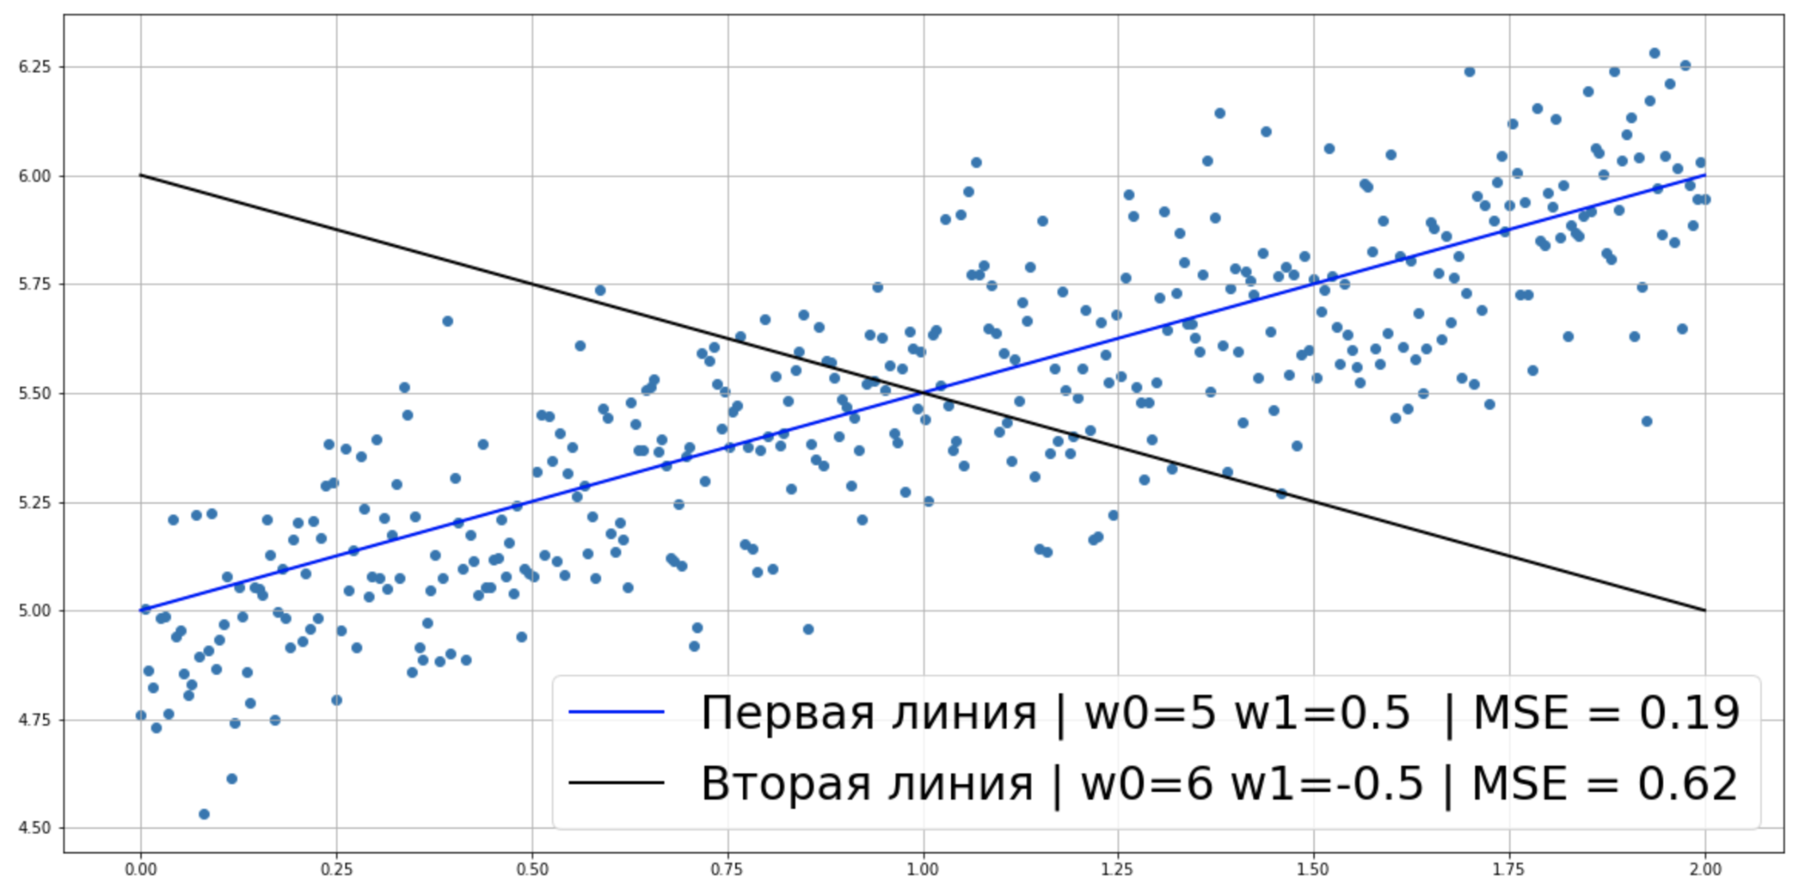
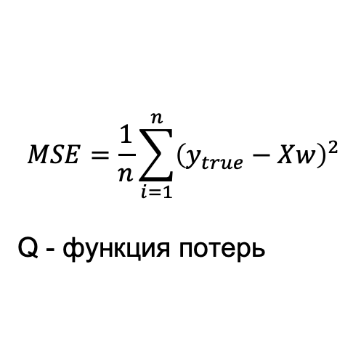
Критерии качества
$$MSE=\frac{1}{n}\sum_{i=1}^{n}{{\left(y_{true}−Xw\right)}^{2}}$$
Q - функция потерь
4/19

Slide 6
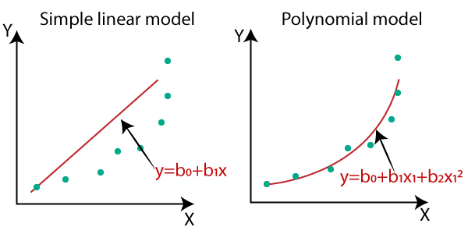
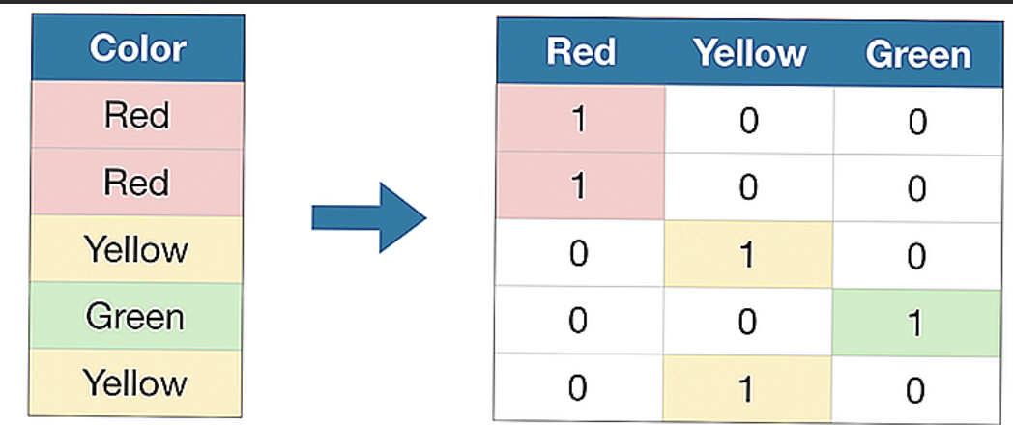
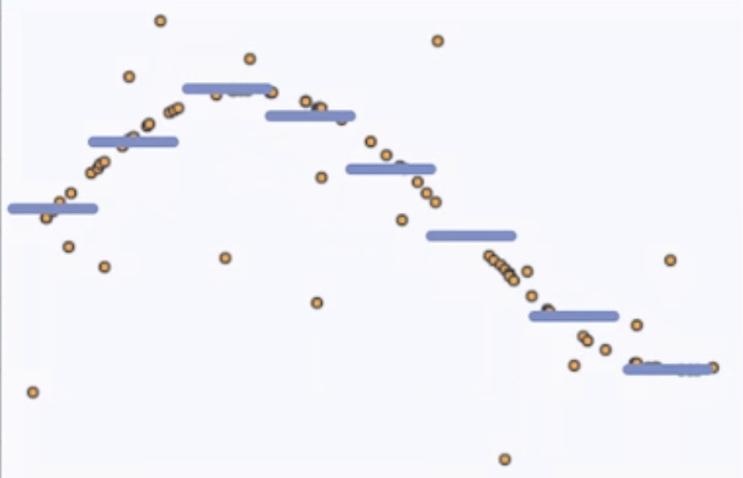
Подготовка признаков
Полиномиальные Категориальные Разбиение
5/19

Slide 7
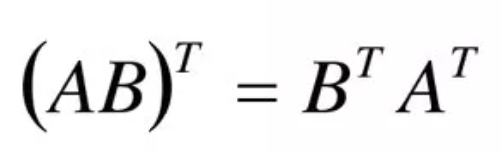
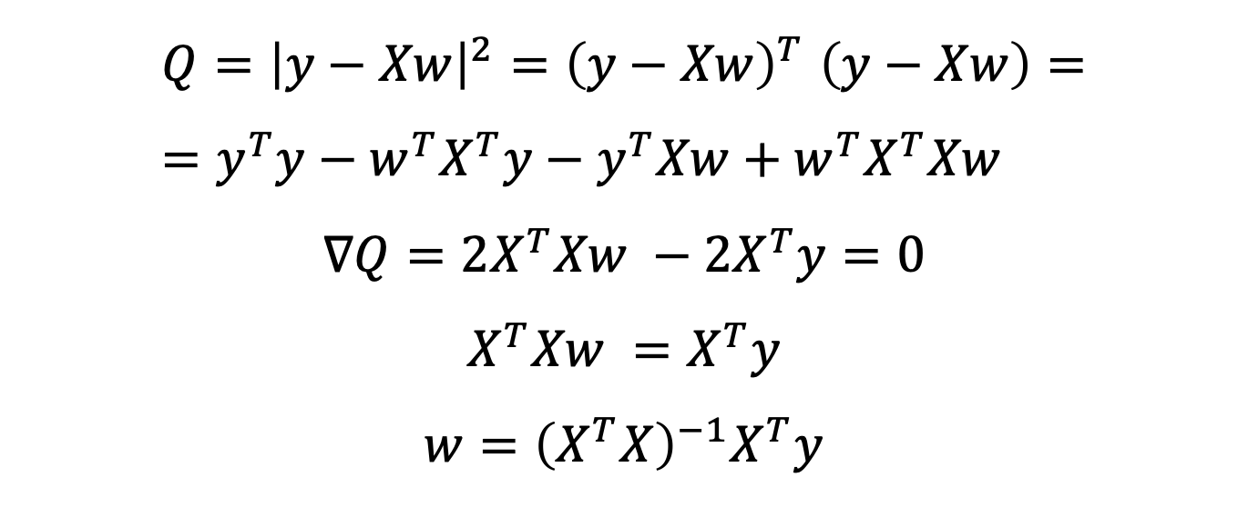
Как обучается
1. Аналитическое решение
$$Q={\left|y−Xw\right|}^{2}{=\left(y−Xw\right)}^{T}\left(y−Xw\right)= \\ =y^{T}y−w^{T}X^{T}y−y^{T}Xw+w^{T}X^{T}Xw$$
$$∇Q=2X^{T}Xw −2X^{T}y=0$$
$$X^{T}Xw =X^{T}y$$
$$w={\left(X^{T}X\right)}^{−1}X^{T}y$$
6/19

Slide 8
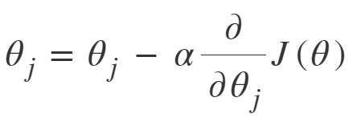
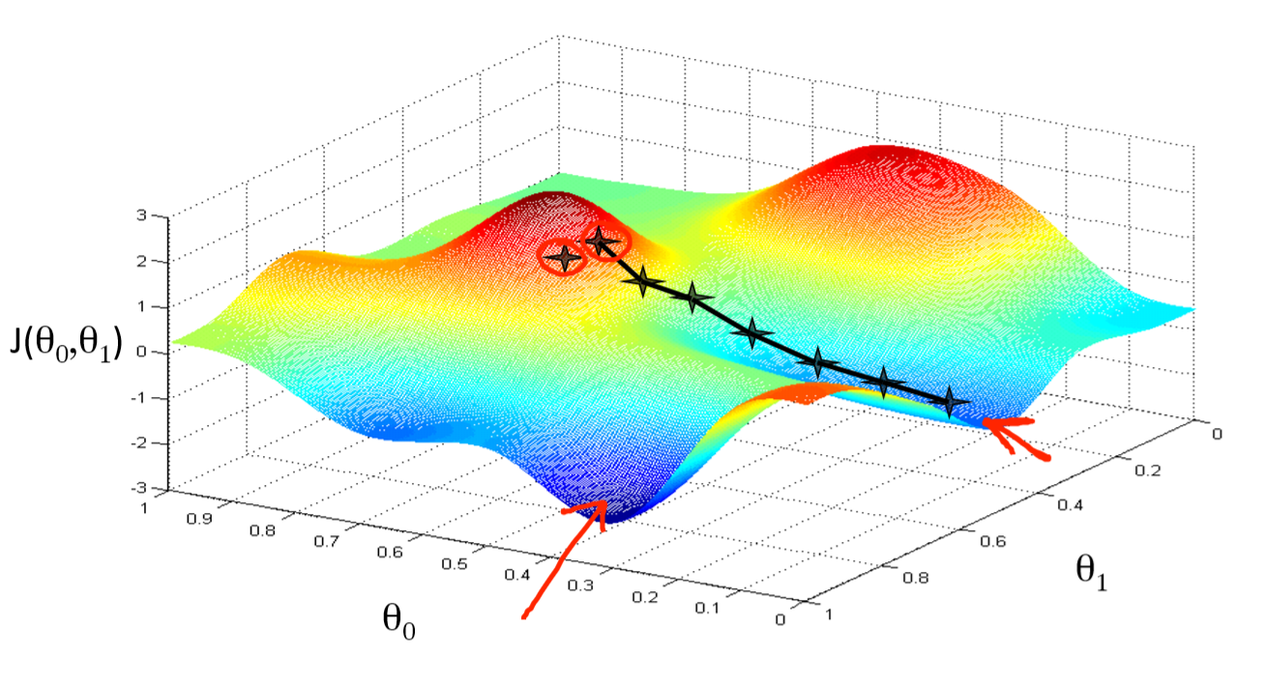
Как обучается
2. Градиентный спуск
7/19

Slide 9
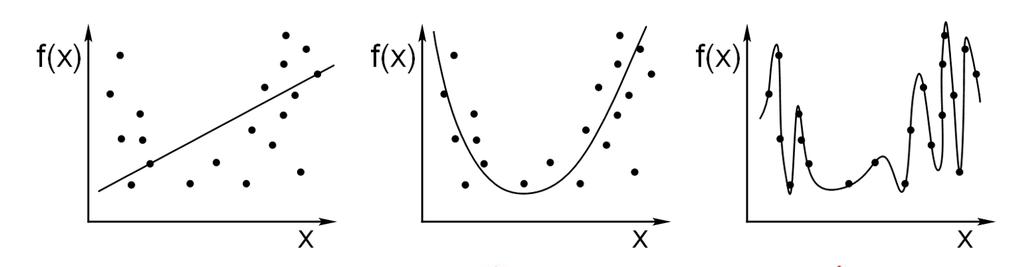
Переобучение
8/19

Slide 10
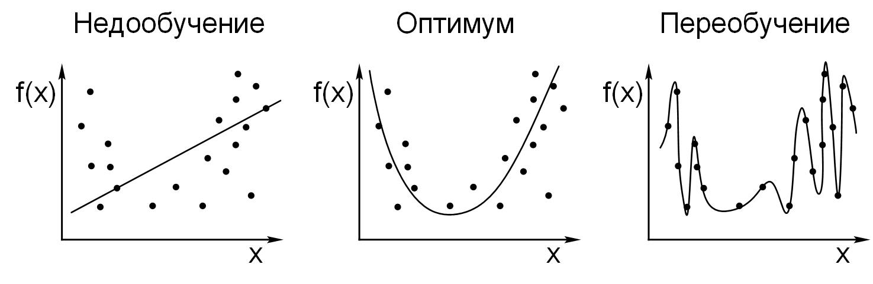
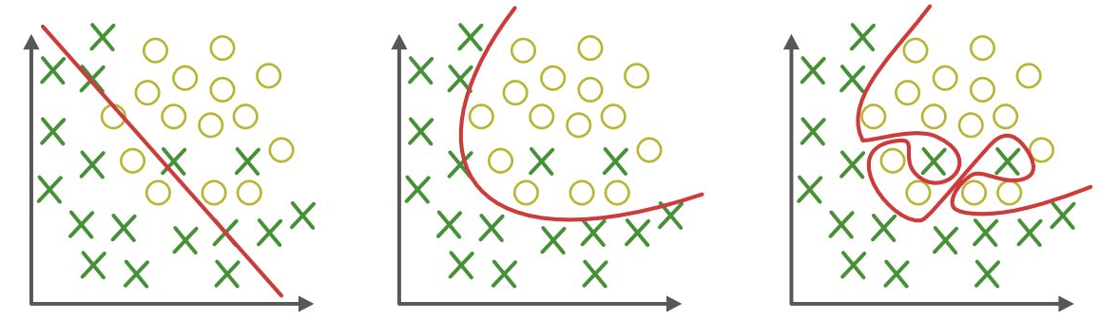
Проблема переобучения и недообучения
Регрессия
Классификация
9/19

Slide 11
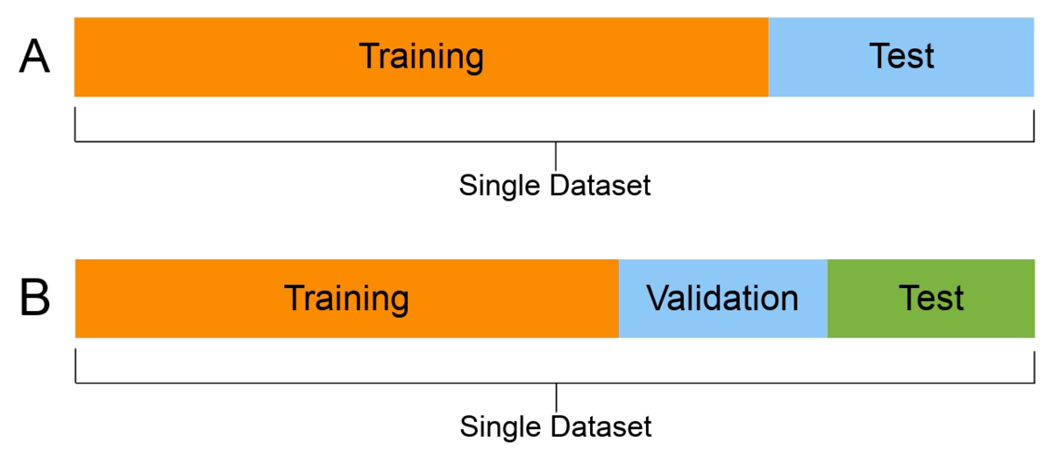
Кроссвалидация
10/19

Slide 12
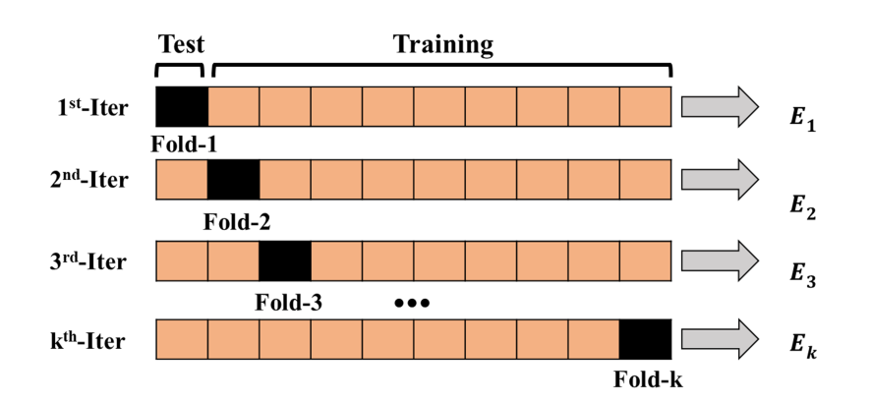
Кроссвалидация
11/19

Slide 13
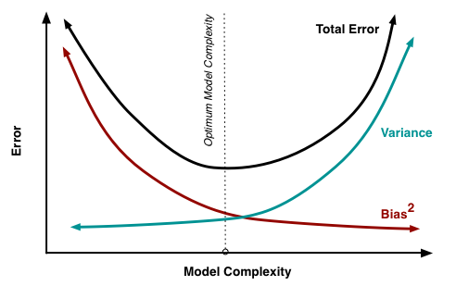
Настройка сложности
12/19

Slide 14
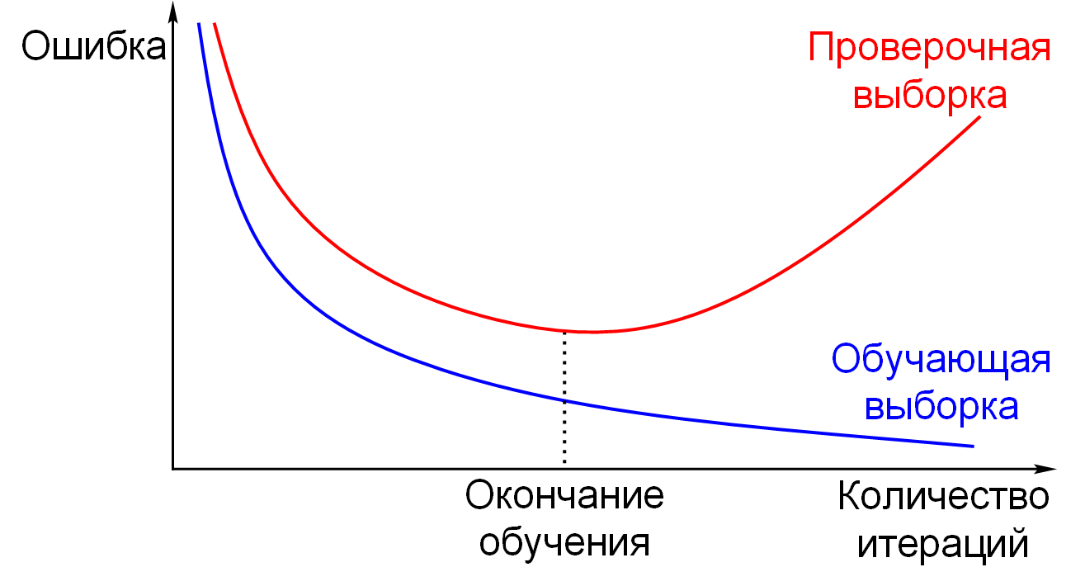
Настройка сложности
13/19

Slide 15
Регуляризация
$$y=93324528x+23132497x^{2}−23196733x^{3}+…$$
14/19

Slide 16
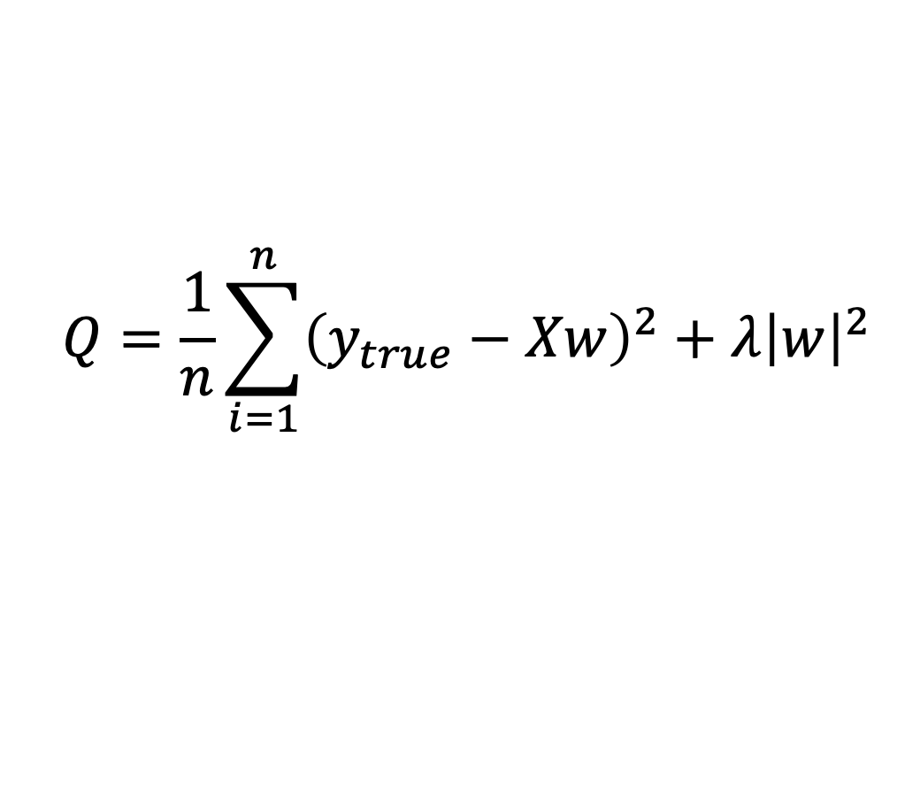


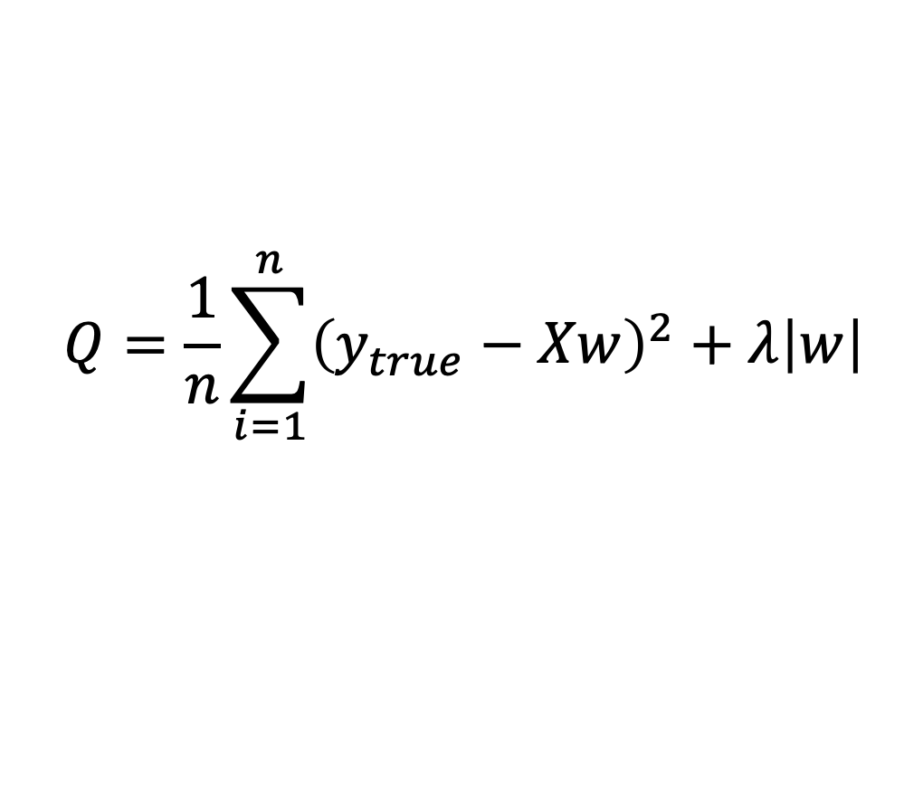
Регуляризация
$$Q=\frac{1}{n}\sum_{i=1}^{n}{{\left(y_{true}−Xw\right)}^{2}}+λ\left|w\right|$$
$$L1$$
$$Q=\frac{1}{n}\sum_{i=1}^{n}{{\left(y_{true}−Xw\right)}^{2}}+λ{\left|w\right|}^{2}$$
$$L2$$
15/19
Notes:
Штрафы за большие веса

Slide 17
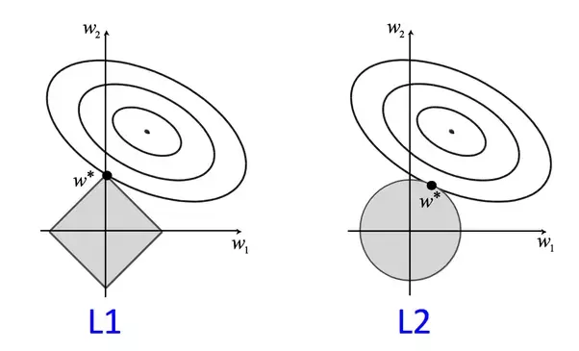
Регуляризация
16/19

Slide 18
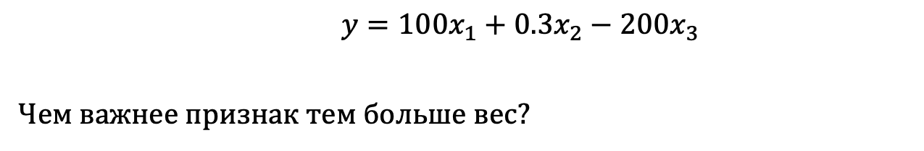
Интерпретация линейной модели
$y=100x_{1}+0.3x_{2}−200x_{3}$
Чем важнее признак тем больше вес?
17/19

Slide 19
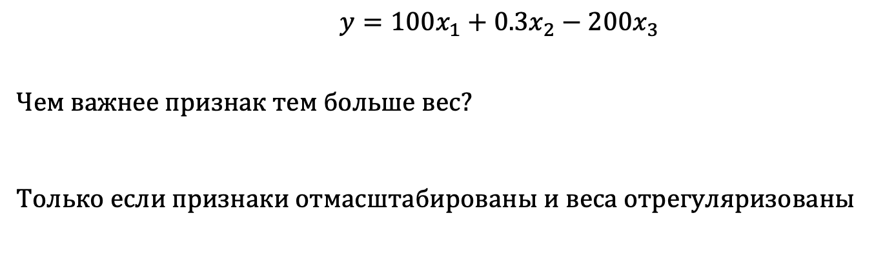
Интерпретация линейной модели
$y=100x_{1}+0.3x_{2}−200x_{3}$
Чем важнее признак тем больше вес?
Только если признаки отмасштабированы и веса отрегуляризованы
$X_{norm}=\frac{X−μ}{σ}$ $X_{minmax}=\frac{X−X_{min}}{X_{max}−X_{min}}$
18/19

Slide 20
Интерпретация линейной модели
Обучаем модель
Считаем MSE – mse_all
for признак in list(пространство_признаков):
удаляем признак
Обучаем модель
Считаем MSE – mse_без_признака
Считаем дельту delta = mse_без_признака - mse_all
19/19

Slide 21
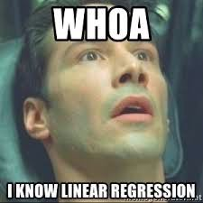
Ваши вопросы

